Slide 1




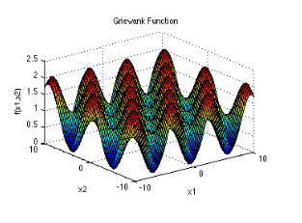
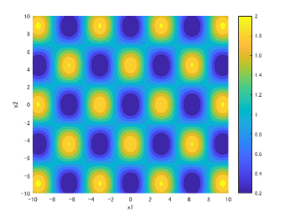
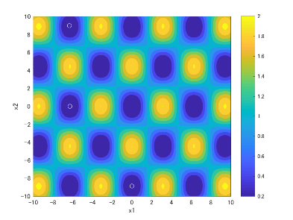









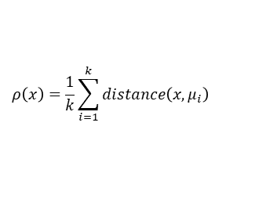

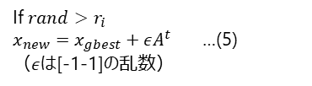


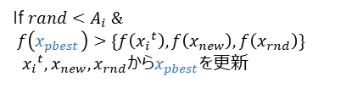







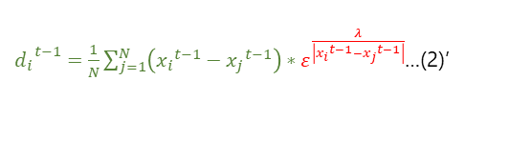


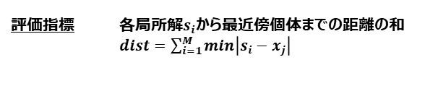






複数解探索におけるノベルティサーチに基づく分散Bat Algorithm
Searching Multiple Local Optimal Solutions in Multimodal Function by Bat Algorithm based on Novelty Search
〇 岩瀬 拓哉 高野 諒 上野 史 梅内 祐太 石井 晴之 佐藤 寛之 髙玉 圭樹 | 電気通信大学
はじめに | 複数解探索の問題点：大域探索と局所探索のバランス
局所探索性能を自動で調整可能かつ ランダムに大域探索可能なBat Algorithm(BA)の導入
従来BAでは大域探索が弱く， 一つの局所解に収束しやすい
複数局所解を常に保持し続ける 分散型BAの提案とその有効性の検証
従来手法 | Bat Algorithm[Yang X.S., 2010]
ノベルティサーチ [Joel L,et al, 2008]
Step1: 初期化と解生成
k: 個体近傍数 x: 評価される解 $μ_{i}$: その他の解
$f_{i}=f_{min}+\left(f_{max}−f_{min}\right)β$…(1)
周波数$f_{i}$の設定（$βは[0$1]の乱数）
${d_{i}}^{t−1}=x_{gbest}−{x_{i}}^{t−1}$ …(2)
${v_{i}}^{t}={v_{i}}^{t−1}+{d_{i}}^{t−1}∗f_{i}$ …(3)
${x_{i}}^{t}={x_{i}}^{t−1}+{v_{i}}^{t}$ …(4)
$$ρ\left(x\right)=\frac{1}{k}\sum_{i=1}^{k}{distance\left(x,μ_{i}\right)}$$
k=3
x
x
$${x_{gbest}}^{}$$
個体を疎な空間へ移動させる距離関数
$$μ_{1}$$
$$μ_{3}$$
$$μ_{1}$$
$$μ_{3}$$
$${x_{i}}^{t}$$
$$μ_{2}$$
$$μ_{2}$$
$${v_{i}}^{t}$$
Step2: 局所探索
提案手法 | Novelty Search Bat Algorithm (NSBA)
If $rand>r_{i}$
$x_{new}=x_{gbest}+εA^{t}$ …(5)
（$ε$は[-1-1]の乱数）
変更点1: 全個体から離れるような解を生成
ノベルティサーチを活用した解の分散式
$$x_{j}$$
$$x_{i}$$
Step3: ランダムに解生成
個体間の移動距離 (個体同士が近い>遠い)
$${x_{gbest}}^{}$$
$$x_{rnd}$$
ランダムに新しい解$x_{rnd}$を生成
${d_{i}}^{t−1}=\frac{1}{N}\sum_{j=1}^{N}{\left({x_{i}}^{t−1}−{x_{j}}^{t−1}\right)}∗ε^{\frac{λ}{\left|{x_{i}}^{t−1}−{x_{j}}^{t−1}\right|}}$…(2)’
$$x_{new}$$
Step4: 解とパラメータの更新
変更点2: 局所探索方法
$x_{gbest}→x_{pbest}$にすることで大域探索性能を向上
If $rand<A_{i} \&$ $$f\left(x_{gbest}\right)>\{f\left({x_{i}}^{t}\right), f\left(x_{new}\right), f\left(x_{rnd}\right)\}$$
${x_{i}}^{t}, x_{new}, x_{rnd}$から$x_{gbest}$を更新
${A_{i}}^{t+1}=α{A_{i}}^{t}$ …(6)
${r_{i}}^{t+1}={r_{i}}^{t}\left(1−exp\left(−γt\right)\right)$…(7)
Step1へ戻る ($i=i+1$ ただし$i=0$ ($i=Nのとき$))
$${x_{j}}^{t}$$
$x_{new}=x_{pbest}+εA^{t}$…(5)’
パーソナルベスト近辺に新しい解を生成
$${x_{j}}^{t}$$
$${x_{i}}^{t}$$
変更点3: 解の更新
$${v_{i}}^{t}$$
$${x_{gbest}}^{}$$
If $rand<A_{i} \&$ $$f\left(x_{pbest}\right)>\{f\left({x_{i}}^{t}\right), f\left(x_{new}\right), f\left(x_{rnd}\right)\}$$
${x_{i}}^{t}, x_{new}, x_{rnd}$から$x_{pbest}$を更新
$$x_{new}$$
$${x_{j}}^{t}$$
問題設定 | 使用する目的関数
実験結果 | 解の補足数と分布
Griewank関数の概形
Griewank関数の等高線マップ
10seed分の局所解捕捉数 (N=20)
各手法 | 解捕捉数 | dist | 標準偏差
Original BA (従来手法) | 1.7 / 17 (10.0%) | 141.70 | 1.059
NNBA (最近傍個体移動) | 9.6 / 17 (56.47%) | 43.99 | 1.429
NSBA (全個体分散) | 9.1 / 17 (53.53%) | 35.92 | 0.876
評価関数：Griewank Function
最 適 解：$f\left(x^{∗}\right)=0, x^{∗}=\left(0 0\right)$
次 元 数：2
局所解数：17
範 囲：[-10 10]
Original BA
NSBA
実験内容 | BA, NNBA, NSBAの比較
評価指標 各局所解$s_{i}$から最近傍個体までの距離の和
$dist=\sum_{i=1}^{M}{min\left|s_{i}−x_{j}\right|}$
一つの局所解に密集
複数の局所解に分散
$$j∈N$$
Mは局所解数
悪
パラメータの設定
ラウドネス：$A^{0}=1$
パルスレート：$r=rand [0 1]$
周波数帯：$f_{min}=0, f_{max}=2$
個 体 数：N=20
世 代 数 ：t=1000
試行回数：seed=10
$α=γ=0.9,$ $ε=1.2$, $λ=5$
最近傍個体移動Bat Algorithm(NNBA) [岩瀬, 2017]
良
最近傍個体同士の距離を一定以上保つ
${d_{i}}^{t−1}=⁡min({x_{i}}^{t}−{x_{k}}^{t})$ …(2)’
結論 |
NSBAの複数解探索性能は, 従来BAより大きく向上しNNBAよりも局所探索可能

Slide 2


















k=3
$$dist\left(x,μ_{i}\right)$$
$$μ_{1}$$
$$μ_{3}$$
$$μ_{1}$$
$$μ_{3}$$
$$μ_{2}$$
$$μ_{2}$$
STEP 2
STEP 5
$${x_{j1}}^{t−1}$$
$${x_{j2}}^{t−1}$$
$${x_{j1}}^{t−1}$$
$${x_{j2}}^{t−1}$$
$$x_{i∗}$$
$${v_{i}}^{t}$$
$$x_{i∗}$$
$$x_{i}^{t}$$
$${x_{j3}}^{t−1}$$
$${x_{j3}}^{t−1}$$
STEP 3
STEP 4
$${x_{j1}}^{t−1}$$
$${x_{j2}}^{t−1}$$
$$x_{rnd}$$
$${x_{j2}}^{t−1}$$
STEP 2
STEP 5
$$x_{i∗}$$
$${x_{j1}}^{t−1}$$
$$x_{i∗}$$
$${x_{∗}}^{}$$
$${x_{∗}}^{}$$
$$x_{local}$$
$${x_{i}}^{t}$$
$$x_{i}^{t}$$
$${x_{j3}}^{t−1}$$
$${x_{j3}}^{t−1}$$
$${v_{i}}^{t}$$
STEP 3
STEP 4
$${x_{∗}}^{}$$
$${x_{∗}}^{}$$
$$x_{new}$$
$$x_{rnd}$$

